Slide 1
فصل اول
« هزینه یابی استاندارد »
هدف های فراگیری آشنایی با :
مفاهیم کلی هزینه یابی استاندارد
انحرافات مواد ، دستمزد و سربار از استانداردها
انحرافات نرخ ، ترکیب و بازده مواد
انحرافات نرخ ، ترکیب و بازده دستمزد

Slide 2
مفهوم هزینه استاندارد :
هزینه استاندارد عبارت است از هزینه تولید یک واحد محصول بر اساس مشخصات استاندارد مواد ، دستمزد و سربار ساخت . بطور کلی استاندارد ها به دو دسته تقسیم می شود :
الف – استانداردهای اساسی . که ثابت و دائمی هستند و تا زمانیکه روش ساخت کالا تغییر نکند ، تغییر نمی یابند . مثل ، مواد مورد نیاز برای تولید یک واحد محصول و یا زمان استاندارد برای تولید یک واحد محصول .
ب – استانداردهای جاری که برای دوره کوتاه مدت هستند مانند هزینه نرخ مواد ، نرخ دستمزد و سربار . در هزینه یابی استاندارد از هزینه های مواد ، دستمزد و سربار استاندارد برای قیمت تمام شده محصول استفاده می شود و از طریق مقایسه هزینه های واقعی با هزینه های استاندارد ، انحرافات تعیین و تجزیه و تحلیل می شود .
در صورتیکه هزینه های واقعی کمتر از هزینه های استاندارد باشد انحراف مساعد ، و در غیر این صورت انحراف نامساعد نامیده می شود .

Slide 3
انحرافات مواد اولیه :
انحراف کل مواد اولیه ، اختلاف بین هزینه واقعی و استاندارد مواد مصرف شده است که به منظور تجزیه و تحلیل بیشتر و کمک به هدف های سیستم کنترل مدیریت به دو جزء تقسیم می شود . به ترتیب زیر :
هزینه استاندارد مواد اولیه برای تولید واقعی هزینه واقعی مواد اولیه
انحراف کل مواد اولیه
انحراف نرخ مواد مصرف شده انحراف مصرف مواد اولیه
(نرخ واقعی مواد – نرخ استاندارد مواد) مواد اولیه مصرف شده = انحراف نرخ مواد مصرف شده
(مواد استاندارد مورد – مواد اولیه مصرف شده ) نرخ استاندارد مواد = انحراف مصرف مواد
نیاز برای تولید واقعی

Slide 4
انحرافات مکمل مواد مستقیم
1-انحراف ترکیب مواد
نرخ استاندارد هر نوع مواد(مصرف واقعی-ترکیب استاندارد از مخلوط واقعی)=انحراف ترکیب مواد
2- انحراف بازده مواد
بهای تمام شده استاندارد هر واحد محصول از لحاظ مواد(بازده استاندارد-بازده واقعی)=انحراف بازده مواد

Slide 5
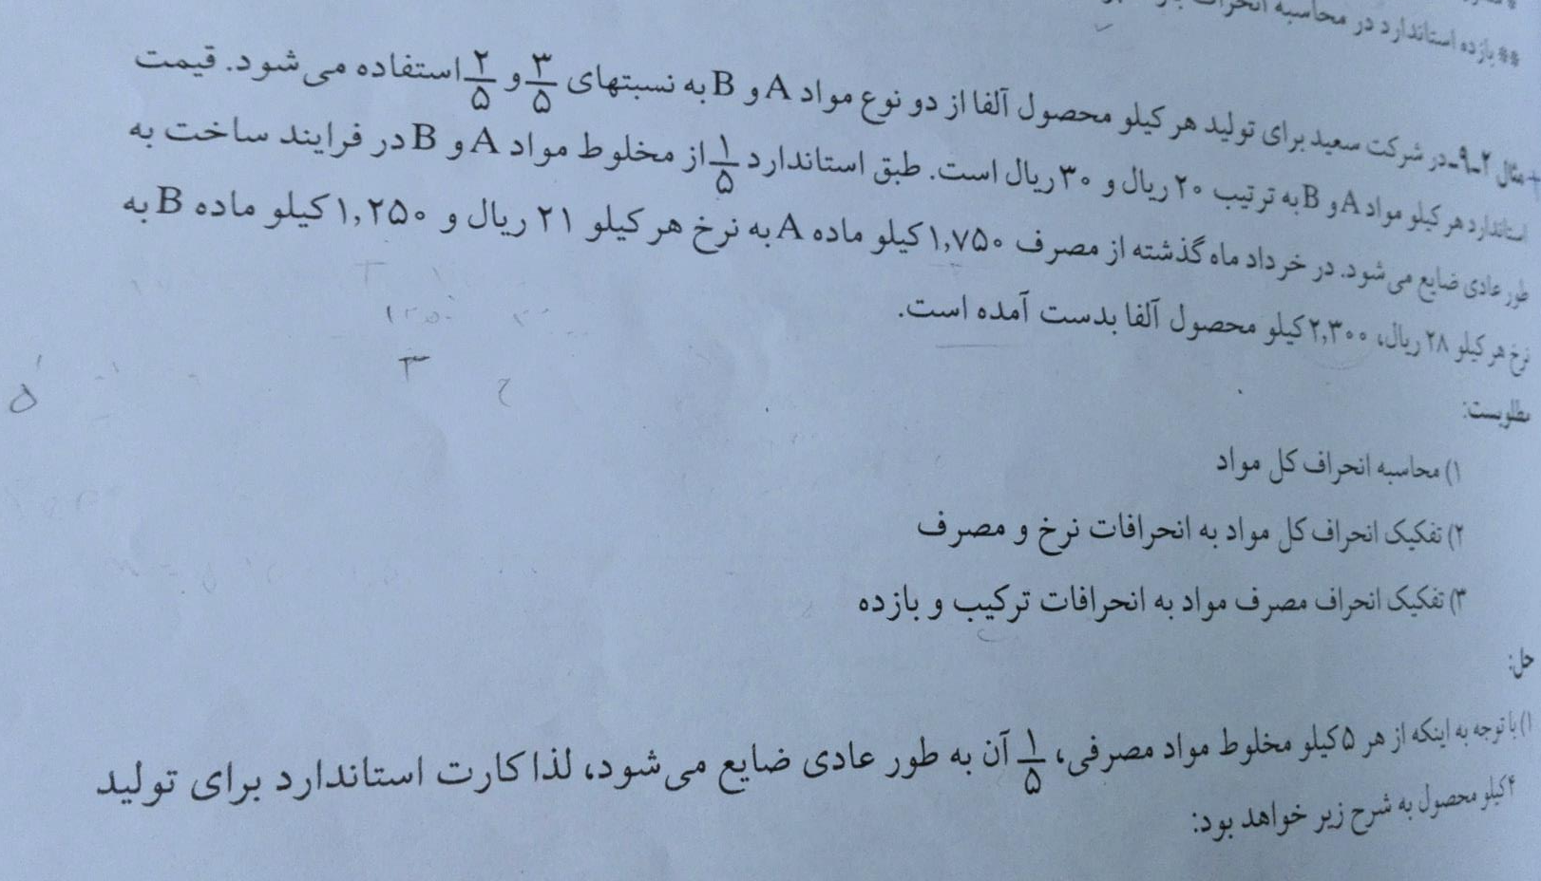

مثال 1

Slide 6
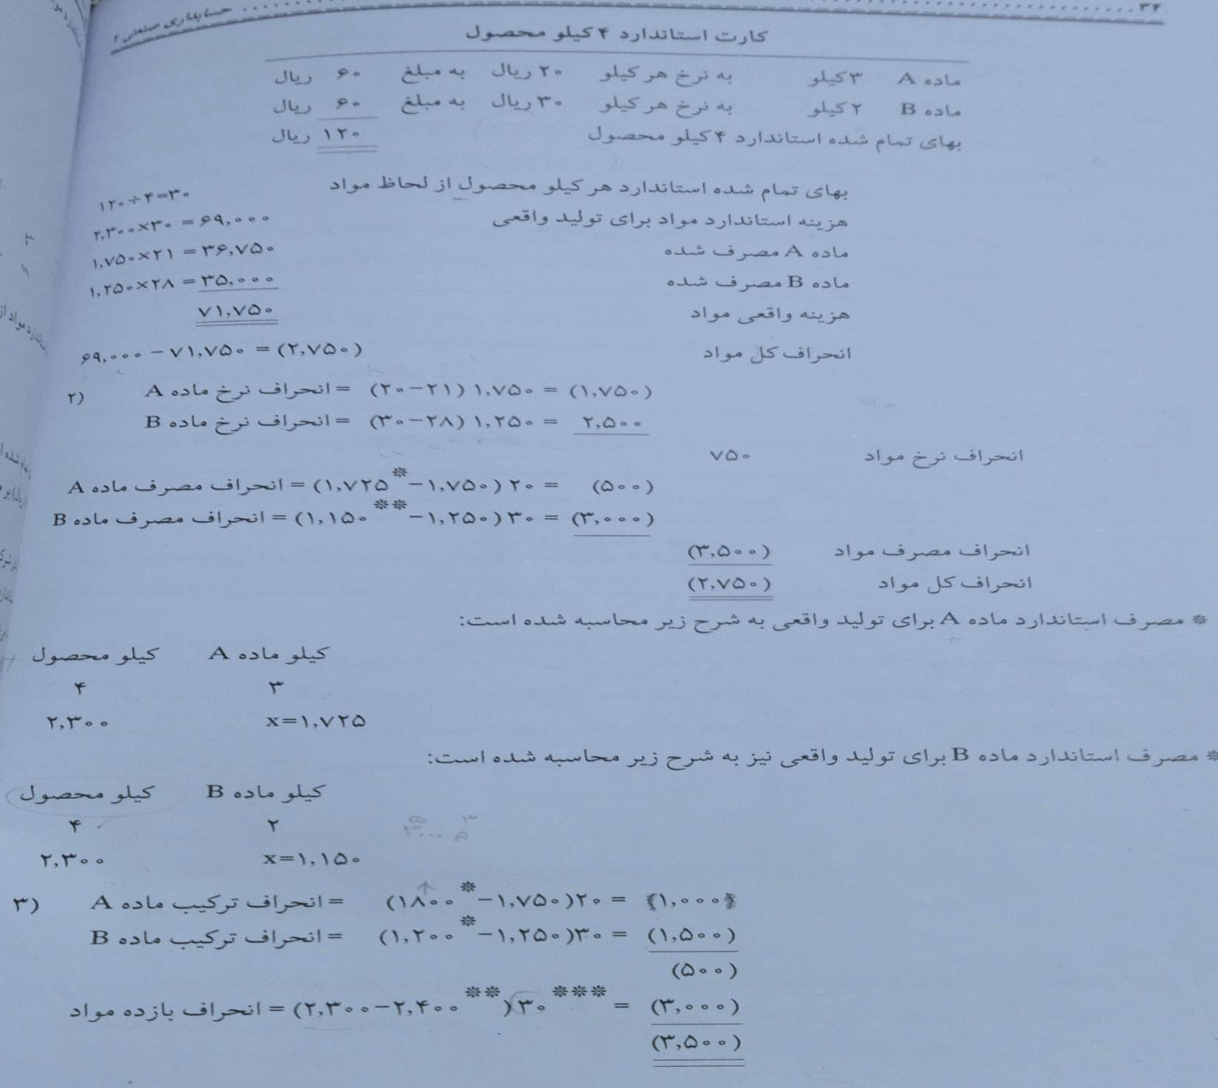

Slide 7
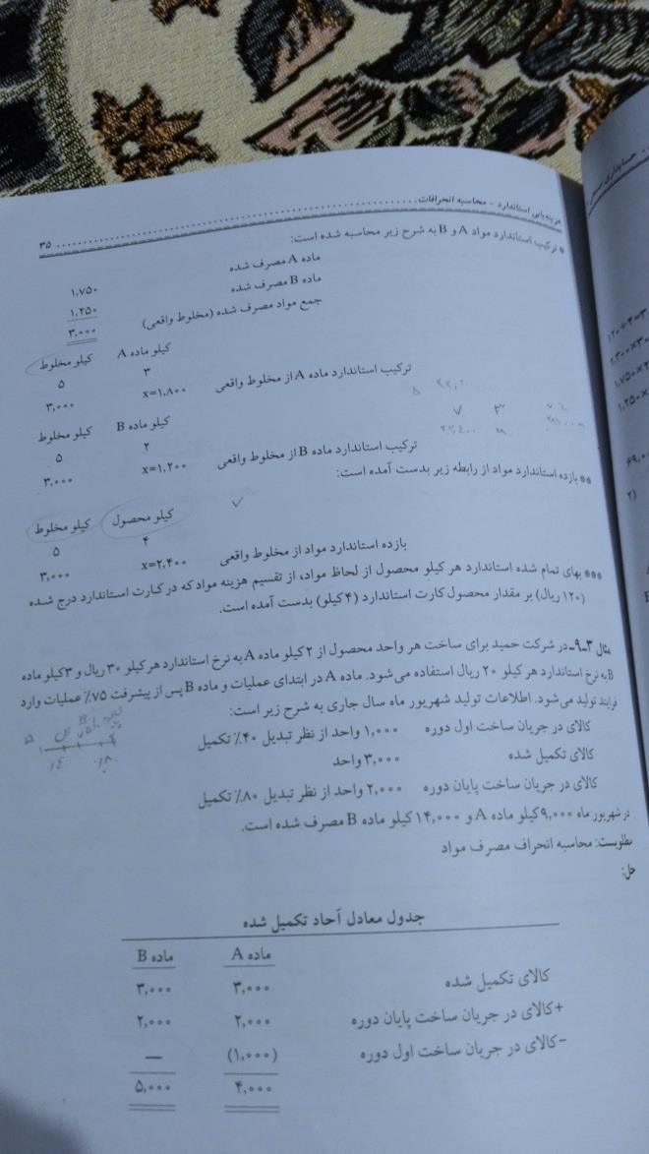

Slide 8
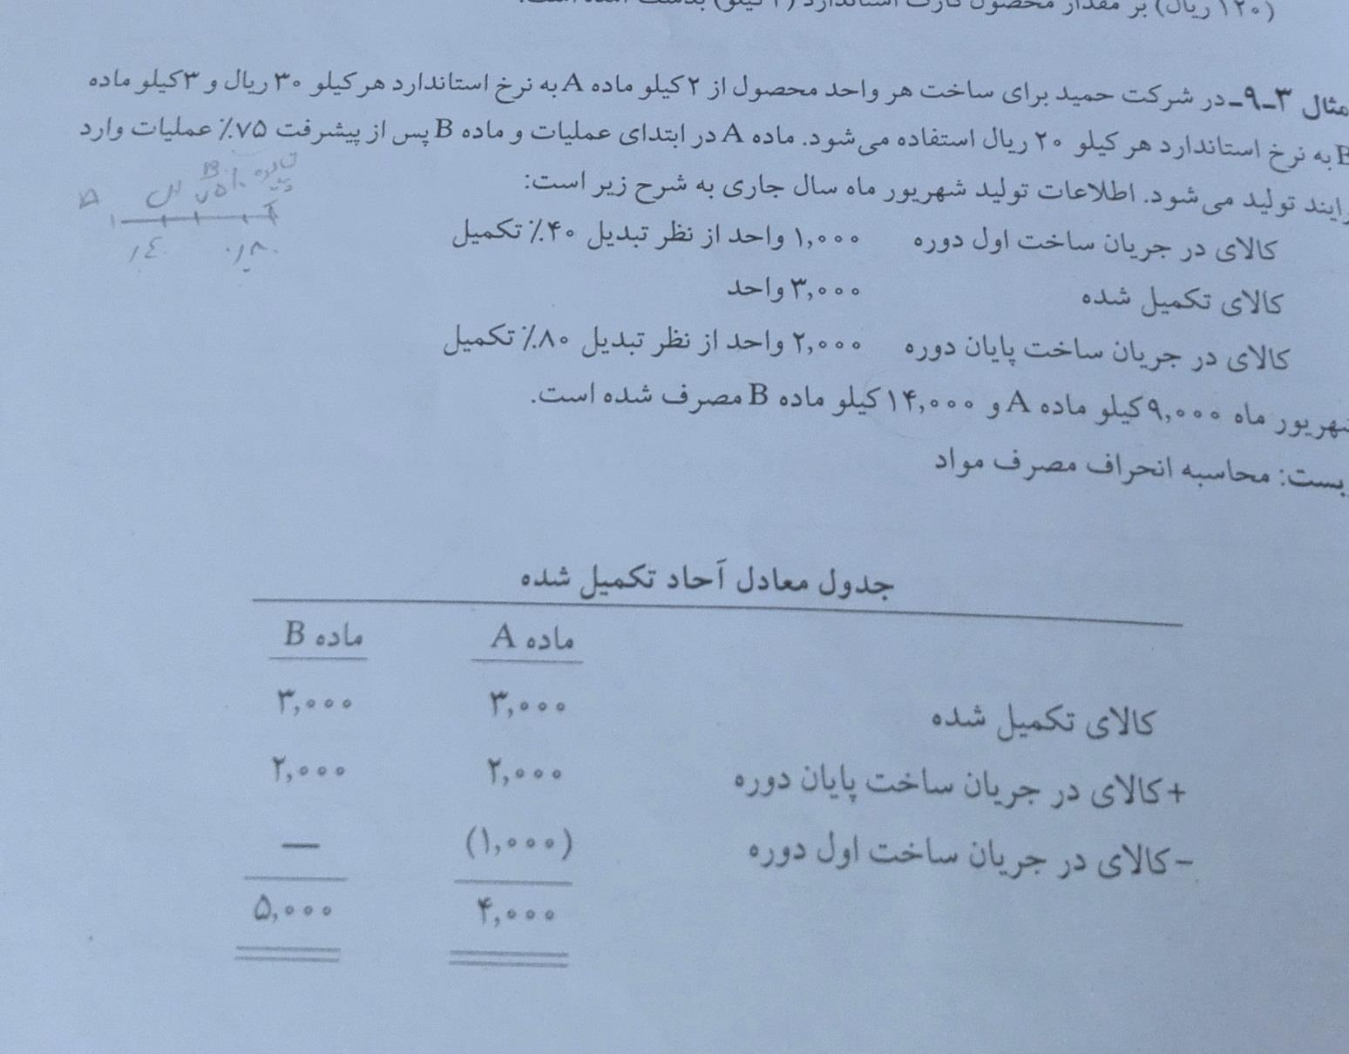
مثال 2

Slide 9
